Slide 1

PARQUET

Slide 2
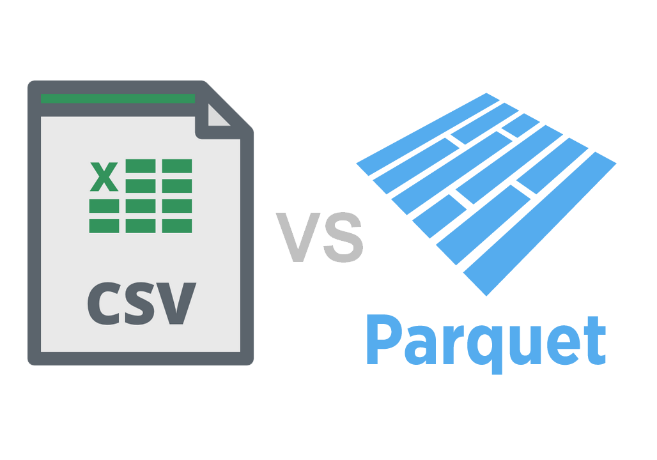
*.csv 포맷으로는 만족하지 못하는 경우
Data Type이 저장되지 않는다.
너무 많은 데이터는 저장해도 csv의 이점을 살리지 못한다.
특정 Column만 선택하는 것이 불가능하다.
(압축을 하지 않은 경우) 용량이 상대적으로 작지만 크다.
Escaping이 잘 되지 않은 경우에는 파일 Parsing이 깨진다.
한글이 들어간 csv의 경우 UTF-8을 제대로 인식하지 못한다.

Slide 3
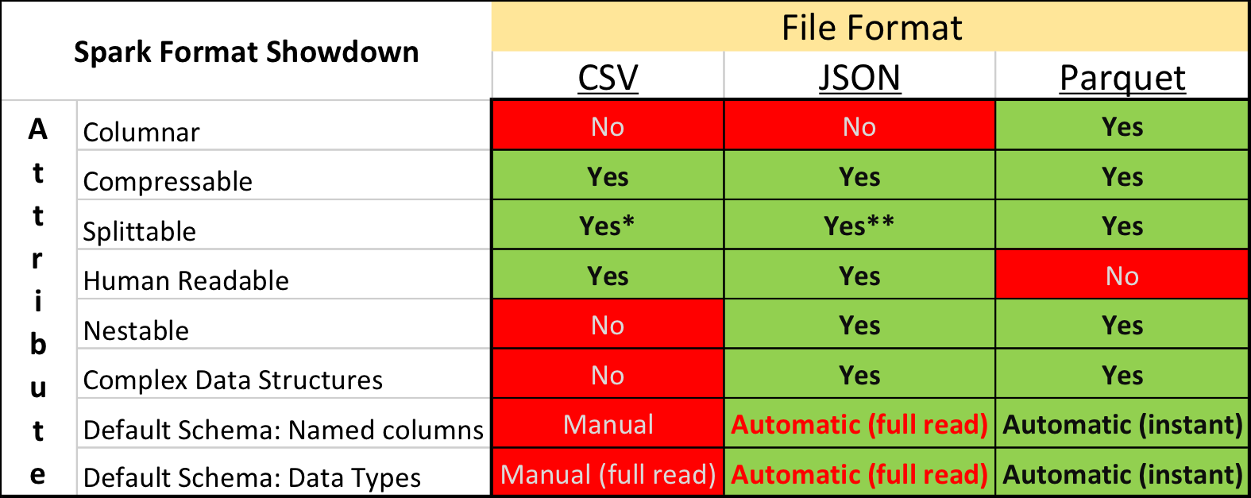
CSV vs. JSON vs. PARQUET

Slide 4
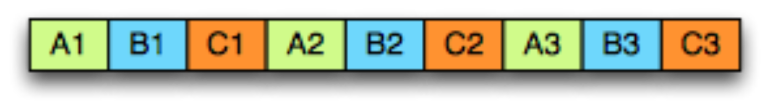
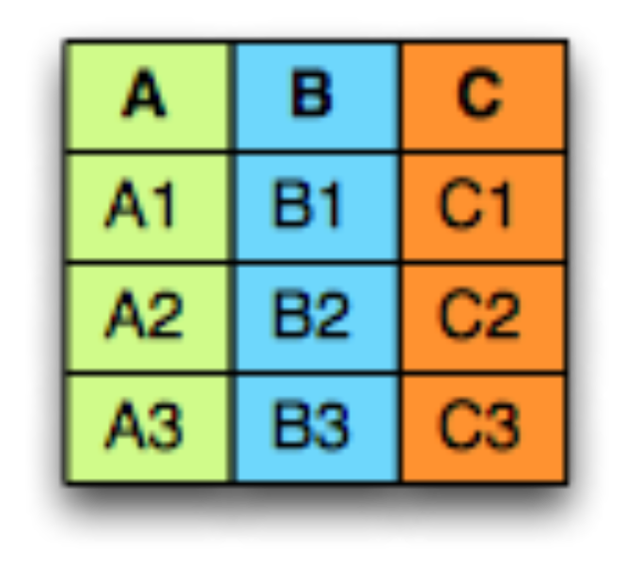
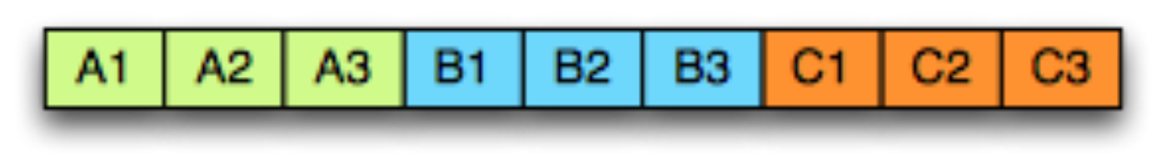
컬럼기반 저장 포맷
<실제 데이터 저장 방식>
<Parquet 형식의 데이터 저장 방식>
컬럼기반 저장 포맷인 Parquet의 목적도
필요한 데이터만 디스크로부터 읽어 I/O를 최소화하고, 데이터 크기를 줄이는 것이다.

Slide 5

Parquet의 장점
압축률이 더 좋다. 유사한 데이터들이 모여 있기 때문에 데이터들이 많이 모이면 압축하기가 좋습니다.
I/O 사용률이 줄어든다. 데이터를 읽어 들일 때 일부 컬럼만을 스캔하기 때문입니다.
컬럼별로 적합한 인코딩을 사용할 수 있다. 각 컬럼의 데이터들은 동일한 유형의 데이터를 저장하기 때문입니다. 따라서 컬럼마다 서로 다른 (데이터형에 유리한) 인코딩을 사용할 수 있습니다.

Slide 6
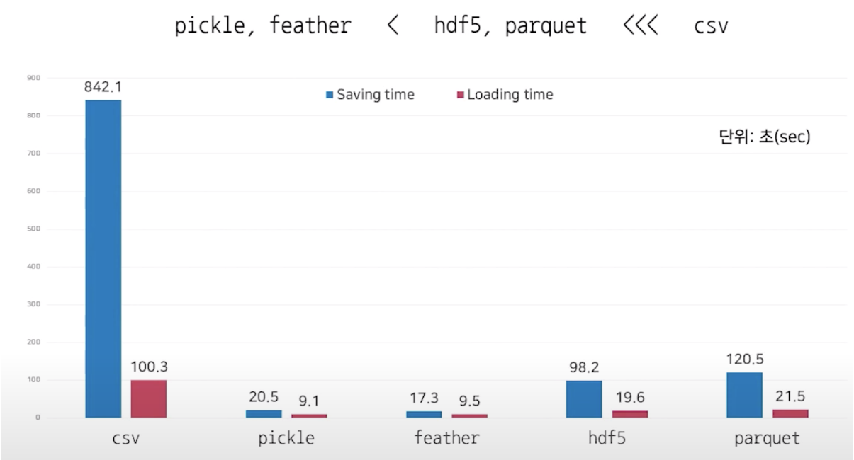
파일 형식에 따른 비교 – 저장/로드 시간

Slide 7
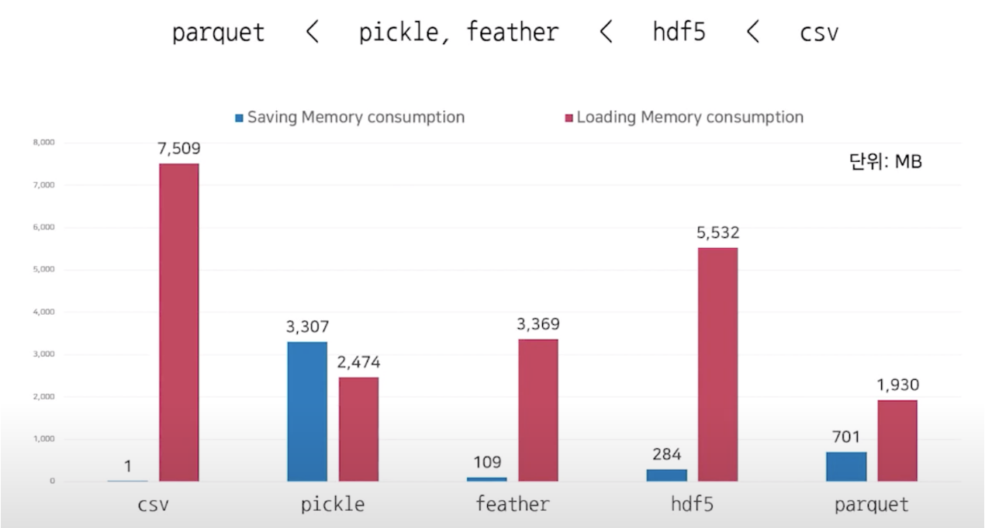
파일 형식에 따른 비교 – 저장/로드 메모리 사용량

Slide 8
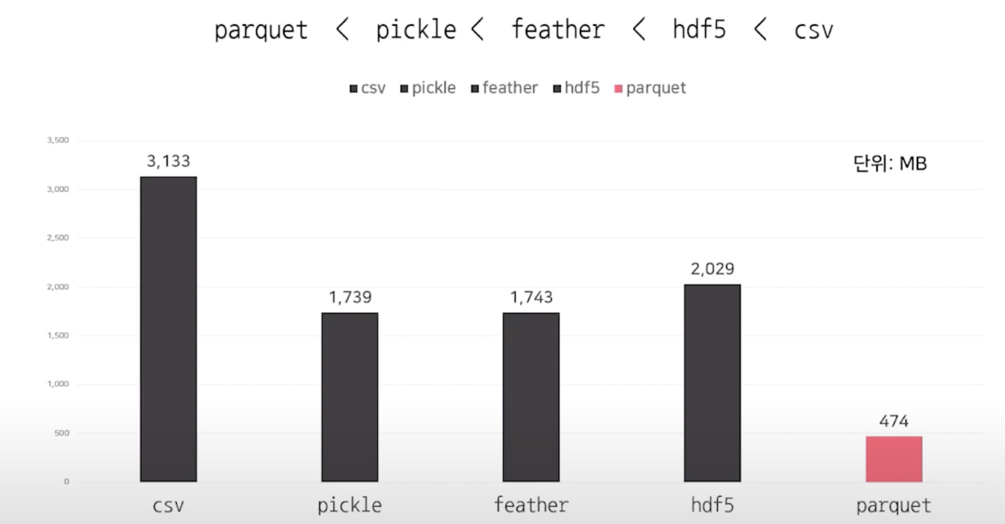
파일 형식에 따른 비교 – 저장 파일 크기

Slide 9
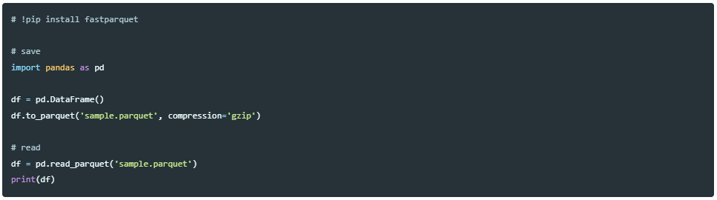
Parquet 사용 예제
Snappy
Parquet형식은 Pandas에서 기본 옵션으로 Snappy 압축을 사용
Gzip
Snappy 압축이 좋기는 하지만 위와 같이 빌드 관련한 의존 패키지도 설치해야하고, 때로는 의존성 라이브러리도 이슈가 종종 있어 사용하기 까다로운 측면이 있음
따라서 시스템에서 보통 잘 지원하는 gzip 형식을 이용하기도 함
압축률은 gzip > snappy이며, 압축 속도는 gzip < snappy로 약간의 차이는 있다.

Slide 10
Parquet 사용 예제
한편, 어떤 압축 방식(Gzip/Snappy/Uncompressed)을 사용하든 파일을 읽는 방식은 동일하다.
이때는 압축 방식을 알아서 유추해서 풀기 때문에 별도의 옵션을 주지 않아도 된다.
또한 특정 컬럼만 읽으려고 한다면
아래와 같이 columns 인자를 전달하면 파일 전체 대신 해당 컬럼만 읽어서 DataFrame을 생성한다.

Slide 11
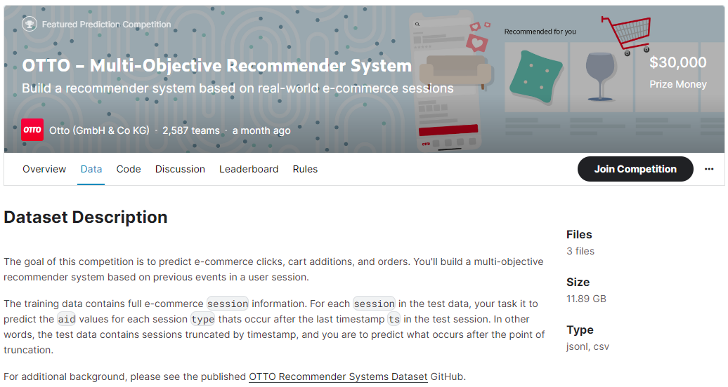
Parquet 적용 사례

Slide 12
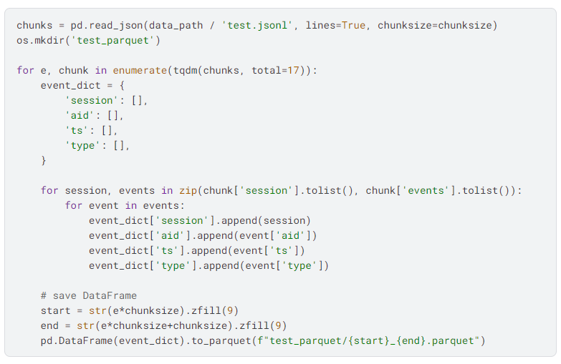
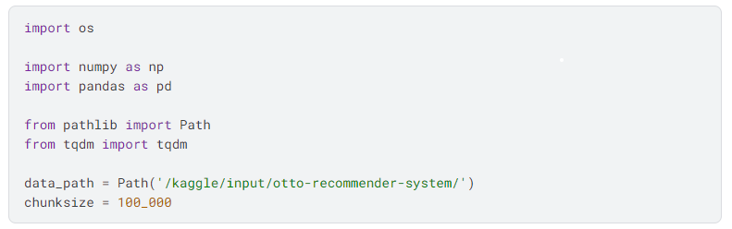
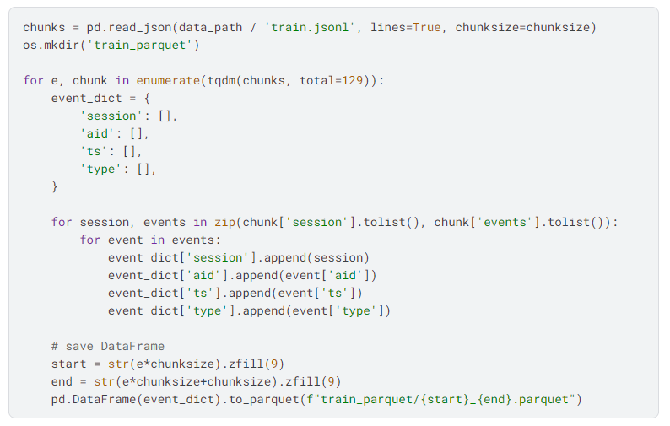
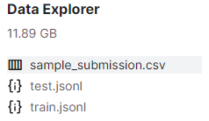
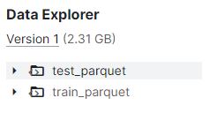
Parquet 적용 사례

